Slide 1

Universidad Autónoma de Chihuahua
Facultad de ingeniería
Análisis de algoritmos
Algoritmo de ordenación
con cartas.
Asesor:
González Gurrola Luis Carlos
integrantes:
325060 Estrada Dominguez Kevin Efrain
312730 Ramirez Quintero Adan Alejandro
306007 López Venegas Kevin
Notes:
Esta todo empalmado pero jala por mientras

Slide 2
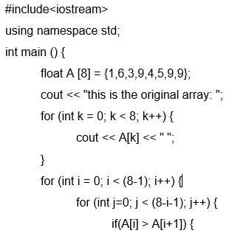
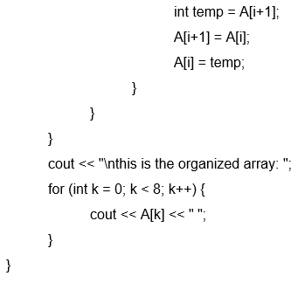
Código en C++

Slide 3
Explicación:
El código desarrollado, hace uso de dos ciclos for y una condicion para ordenar los naipes.
El primero recorrer el vector e imprime los números del vector original ordenados o no.
El segundo for irá quitando el último elemento una vez que se haya evaluado la condición.
Notes:
no encuentro el png de los naipes
jeje
yo encontre uno pero donde venian como en forma de abanico
eidu creo que si encontro preguntale si los tiene que los pase

Slide 4
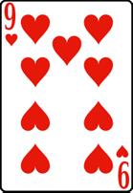
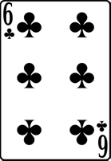

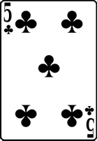
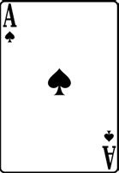

Explicación gráfica:
Vector inicial:

Slide 5
Primera entrada.

Slide 6
Segunda entrada.

Slide 8
Y así sucesivamente hasta ordenarlo
Vector ordenado:

